Slide 1
ГРИГОРІЙ САВИЧ СКОВОРОДА
Величний, гордий мандрівник, філософ, письменник, музикант

Slide 3
Малий Григорій мав хороший голос та слух, тому його було обрано солістом хору при церкві. Він мав виняткові здібності до засвоєння наук, тож у шістнадцятирічному віці йому вдалося вступити до Києво-Могилянської академії. Отримавши таку прекрасну нагоду, Григорій Сковорода не гаяв ні хвилини, наче губка всотуючи всі можливі знання. Формування як особистості серед козаків наклало свій відбиток, оскільки в дорослому житті письменник, як і славнозвісні українські воїни, найбільше за все цінував свободу.

Slide 4
МУЗИЧНІ ЗДІБНОСТІ ПИСЬМЕННИКА
Григорій опанував декілька музичних інструментів.
Він грав на: сопілці; скрипці; флейті; гуслях; лірі; бандурі

Slide 5
Григорій Сковорода вивчав одночасно декілька мов і мав неабиякі успіхи
латинська
грецька
церковнослов’янська
польська
німецька

Slide 6
ВІЧНИЙ ПОДОРОЖНІЙ
Сковорода мандрує, подорожуючи Словаччиною, Австрією, Італією та Німеччиною. Його мандри мають мету — він набирається знань, спілкується з ученими, філософами, спостерігає за побутом та звичаями інших людей. Тільки через два роки повернувся вічний подорожній до неньки-України.

Slide 7
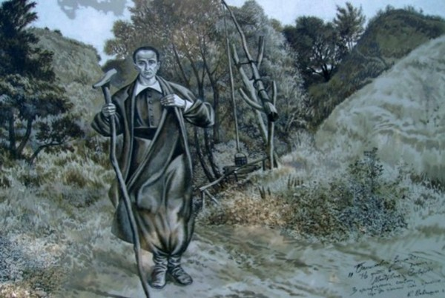
ВІЧНИЙ ПОДОРОЖНІЙ

Slide 8
ВАГА ОСОБИСТОЇ ДУМКИ
З приводу багатьох речей Григорій Сковорода мав особисту думку, що часто не збігалася з думкою влади, тож замість того, щоб миритися з неприйнятними для нього речами і вести осілий спосіб життя, філософ вирішує відправитися у мандри. Зупинить його подорожування тільки смерть.

Slide 9
ВЕЛИКИЙ БАГАЖ ЗНАНЬ
Письменникові з легкістю вдалося отримати посаду вчителя семінарії у місті Переяслав. Після цього Сковорода ще вчителював приватно, одночасно писав вірші, байки, займався перекладами. Трішки згодом став викладачем Харківської духовної колегії.

Slide 10


Slide 11
Григорій Савич Сковорода зробив значний вклад в українську культуру і залишиться в пам’яті нації надовго. Не забудеться його любов до свободи, викарбувана на могилі:
«Світ ловив мене, та не спіймав…»

